Slide 1
二分和哈希刷题
数据结构与算法365特训营

Slide 2
二分和哈希刷题
本次课内容
POJ3258
POJ1759
POJ3104
POJ1840
POJ2002

Slide 3
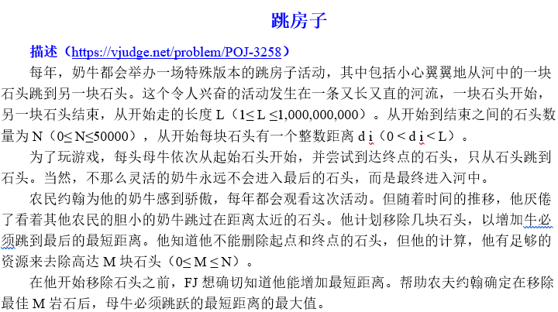
二分和哈希刷题
POJ3258

Slide 4
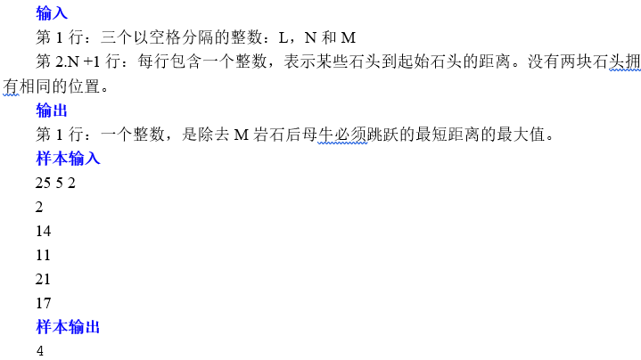
二分和哈希刷题
POJ3258

Slide 5
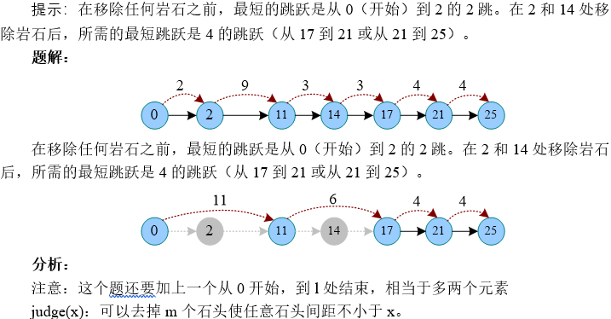
二分和哈希刷题
POJ3258

Slide 6
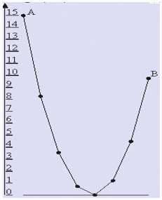
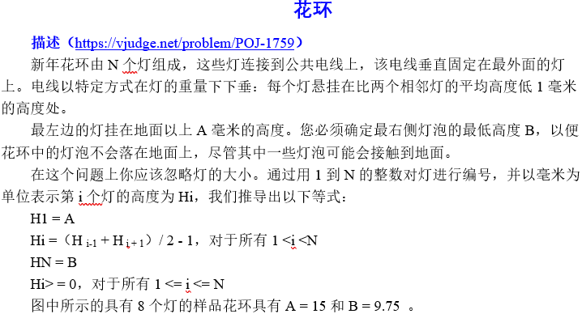
二分和哈希刷题
POJ1759

Slide 7
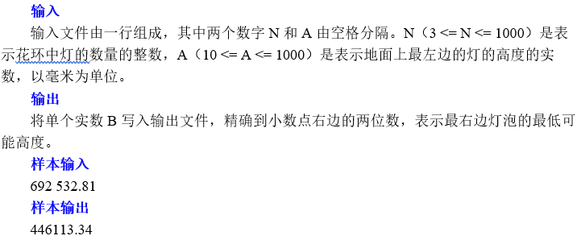
二分和哈希刷题
POJ1759

Slide 8
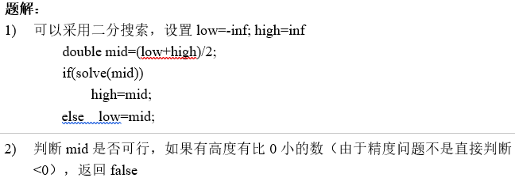
二分和哈希刷题
POJ1759

Slide 9
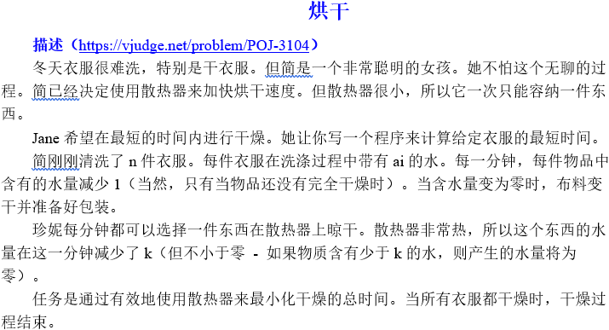
二分和哈希刷题
POJ3104

Slide 10
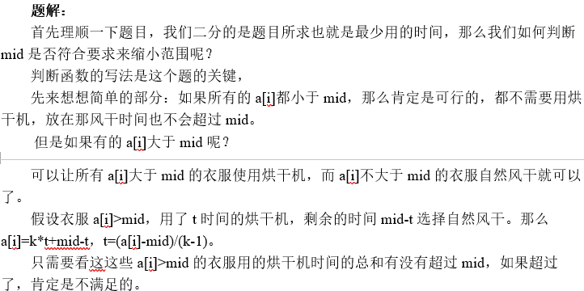
二分和哈希刷题
POJ3104

Slide 11
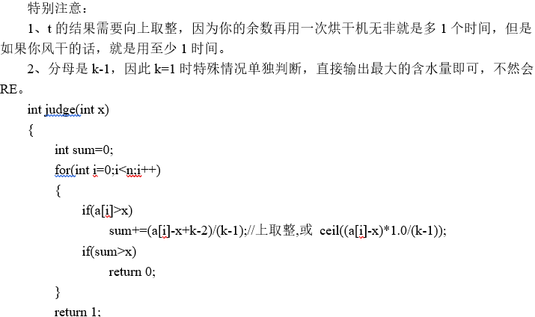
二分和哈希刷题
POJ3104

Slide 12
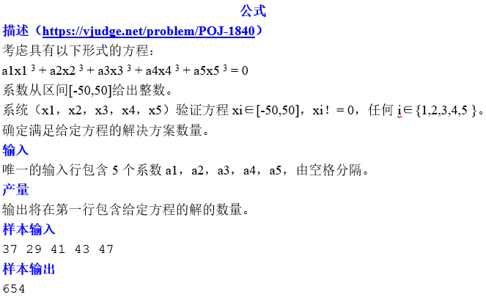
关键路径刷题
POJ1840

Slide 13
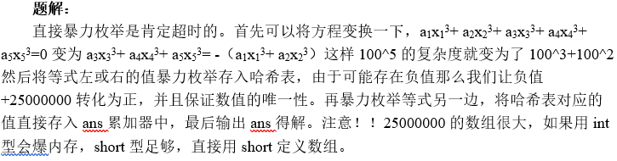
关键路径刷题
POJ1840

Slide 14
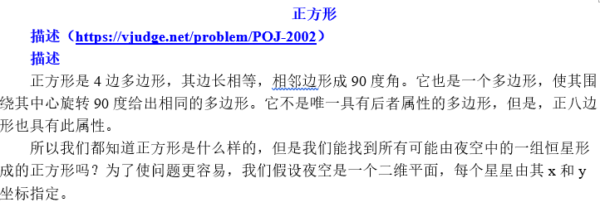
关键路径刷题
POJ2002

Slide 15
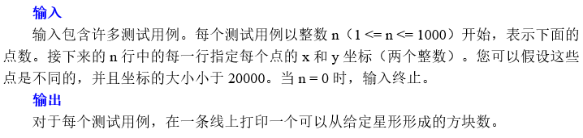
关键路径刷题
POJ2002

Slide 16
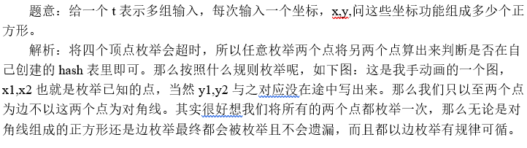
关键路径刷题
POJ2002

Slide 17
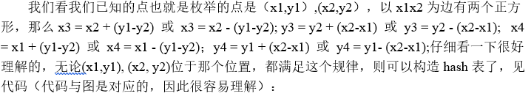
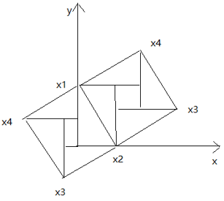

关键路径刷题
POJ2002

Slide 18
关键路径刷题
POJ2002
解题思路：
把输入数据放入哈希表
根据两个点（x1,y1）,(x2,y2），得到另外2个点（x3,y3）,(x4,y4），在哈希表中查找是否存在，如果存在，计数；
根据两个点（x1,y1）,(x2,y2），得到另外2个点（x5,y5）,(x6,y6），在哈希表中查找是否存在，如果存在，计数；
计数时每个正方形计数了两次，所以答案除以2。因为根据两个点（x3,y3）,(x4,y4），也可以得到另外2个点（x1,y1）,(x2,y2）。

Slide 19
作业
POJ3258
POJ1759
POJ3104
POJ1840
POJ2002

